Slide 1
Усний докладний переказ тексту розповідного характеру з елементами роздуму

Slide 2
Бесіда
Які типи мовлення ви знаєте?
На які запитання відповідає кожен із них?
З яких трьох частин складається роздум?
Які запитання ставляться від тези до аргументів?
З яким типом мовлення може найчастіше поєднуватися роздум?

Slide 3
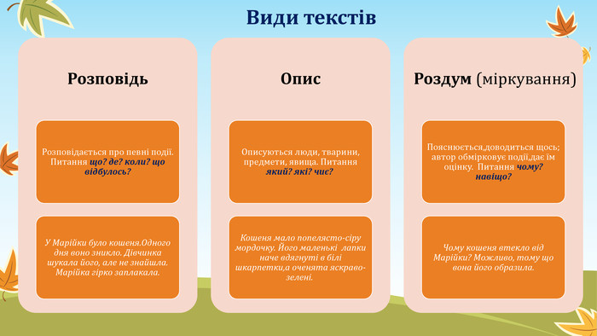

Slide 4
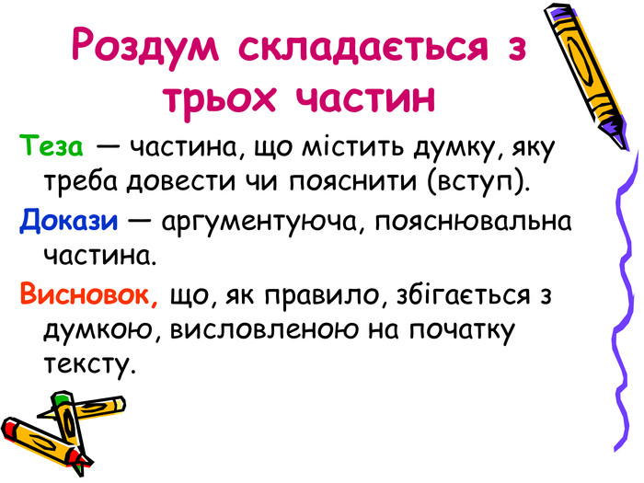

Slide 5
Робота з текстом.
Читання вчителем тексту.
Жив колись хлопчисько із доволі складним характером. Він легко вибухав гнівом, був сварливим, робив багато шкоди.
Якось батько вручив йому мішечок із цвяхами і сказав, аби він забивав один цвях у палісадник, що оточував подвір’я, щоразу як із кимось сваритиметься.
У перший день хлопець забив тридцять шість гвіздків. Згодом зрозумів, що легше було б контролювати вибухи гніву, аніж забивати цвяхи, і якось увечері сказав батькові, що упродовж цього дня ні з ким не посварився. Батько відповів: «Це дуже добре. Тепер кожного дня, коли ні з ким не посваришся, витягуй із палісадника по одному цвяшкові».
За якийсь час хлопчина повитягував усі гвіздки.
Тоді батько взяв його за руку, завів до палісадника і мовив: «Сину мій, це чудово, але глянь: у палісаднику повно дір. Дерево вже ніколи не буде таке, як колись. Коли говориш до когось, будучи у гніві, то тим, кого любиш, завдаєш ран, подібних до оцих дір. І хай би скільки ти потім перепрошував, ці рани залишаються».
Людські істоти слабкі, і їх легко зранити (За Б. Ферреро) (161 слово).

Slide 6
Словникова робота.
Палісадник – невеликий обгороджений садок перед будинком або паркан, огорожа із дерев’яних кілків.
Бесіда за прочитаним
Що особливо вразило в тексті? Чи є він повчальним для вас?
Яким був характер хлопчика?
У чому виявилася батькова мудрість? (Він не сварив сина, а дав йому можливість усвідомити і виправити свої помилки.)
Чи зразу син усвідомив, що потрібно змінювати характер, ні з ким не сваритися?
Яка основна думка тексту?
Доведіть, що в ньому поєднано розповідь і роздум.

Slide 7
Заголовок
Складання плану (орієнтовне виконання)
Складний характер хлопця.
Батько вручає синові мішечок із цвяхами.
Переломний момент у поведінці хлопця.
Син повиймав усі гвіздки.
Рани від слова залишаться назавжди.

Slide 8
Усний переказ тексту

Slide 9
Домашнє завдання
Запишіть у зошити слова палісадник, ні з ким.
Доберіть синоніми до слів хлопець, гвіздки, батько, сказав.

